Slide 1
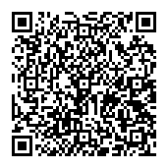
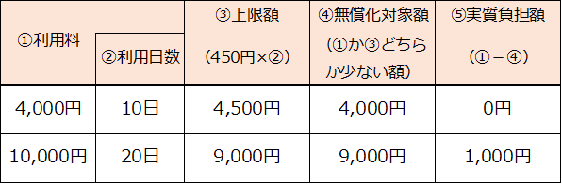
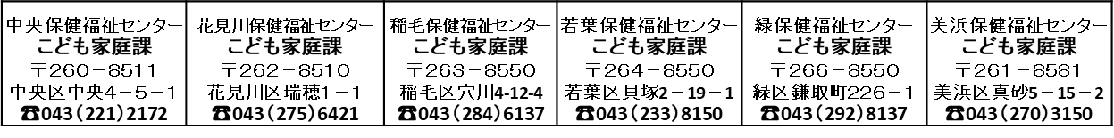
幼児教育・保育の無償化について
（預かり保育）
手続
保育料（預かり保育以外）について、既に幼稚園及び認定こども園（１号）を利用されている方は新たな手続は不要ですが、「預かり保育」の無償化の対象となるには、「保育の必要性の認定（就労等の要件あり）」を受ける必要があります。給付認定希望日の前月１０日までに園が所在する区の子ども家庭課に認定申請書等をご提出ください（郵送又は持参）。
様式は以下のURLからダウンロードしていただくか、
各園又は区こども家庭課でお受け取りください。
URL：http://www.city.chiba.jp/kodomomirai/kodomomirai/unei/musyoukasikyuunintei.html
預かり保育料
月額1万1,300円まで無償
・共働き世帯の子供など保育の
必要な３歳児から５歳児（小学校
就学前）までの子供が対象。
・利用日数に応じて月額の上限額は
変動。（450円×利用日数）
※預かり保育には定員があります。定員を超える利用申し込みがあった場合は、預かり保育を利用で
きない場合もございますので、利用される際は各園に事前にご相談ください。
保育料（預かり保育以外）
基本的な利用者負担額は無償
・満３歳から５歳児（小学校就学
前）までの子供が対象。
・上記保育料（預かり保育以外）
とは別に、法令に基づき、幼児
教育の質の向上のために保護者
の同意を得た上で徴収可能な費
用、通園送迎費、食材料費など
は、これまでどおり保護者の負
担。
ただし、年収が360万円未満相当世帯の子供、
全ての世帯の第３子以降の子供は副食(おか
ず・おやつ等）の費用が免除（副食費のみの
取り扱い。預かり保育は免除の対象外）。
【新たな手続は不要】
【無償化の対象となるには上記手続が必要】
（算定のイメージ）
※ 満３歳になった日から満３歳後最初の３月31日まで
の子供は、市町村民税非課税世帯のみが無償化の対象。
（月額1万6,300円が上限）
【保育の必要性の認定手続きに関する問い合わせ先・提出先】
【無償化の給付に関する問い合わせ先】
幼保運営課 助成第二班 ☎ 043‐245‐5735

